Slide 1

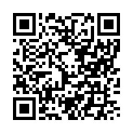
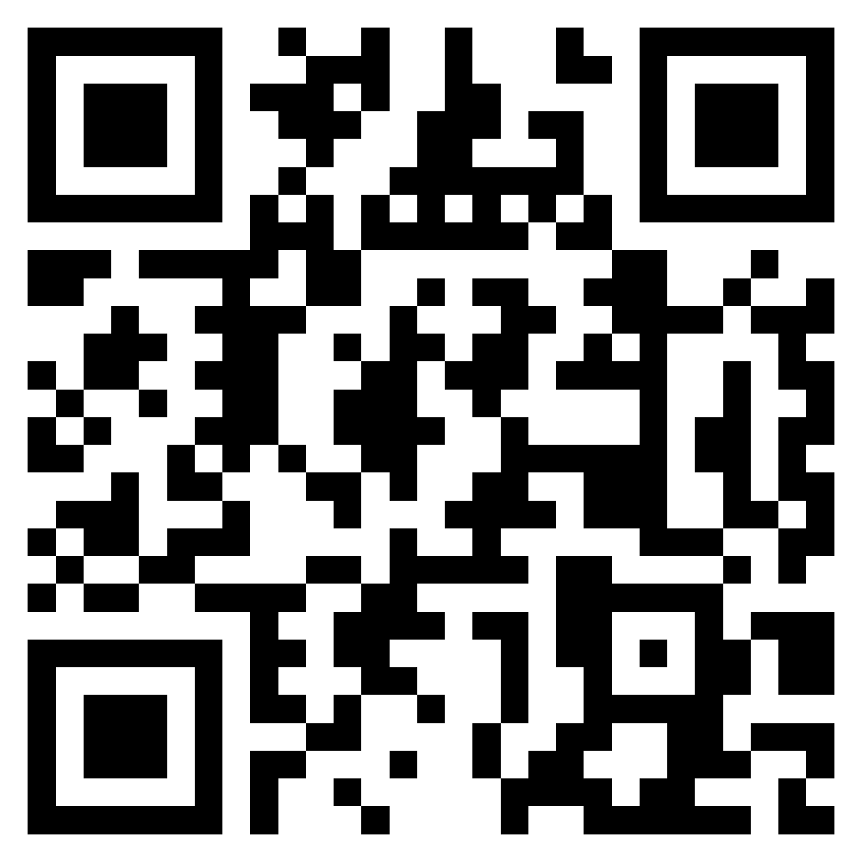
Чат БОТ “Первокурсник”
Для абитуриентов
@testBotFirstCourse_bot
https://github.com/manInit/tg-info-abitur-bot

Slide 2
Заказчик: ИРНИТУ
Руководитель:
- Григорьев Станислав Валентинович, руководитель Центра компетенций по анализу и управлению на основе данных ФГБОУ ВО «ИРНИТУ
Состав команды:
- Бронников Денис Александрович – Программирование, создание архитектуры, написание ТЗ, деплой на VDS
- Янхаев Данил Вадимович – Создание макета веб-интерфейса, проведение опроса
- Алсаев Павел Михайлович – Координация работы команды, презентация, создание плана работ, написание ТЗ
- Ботурхонов Камрон Улугбек-Угли –Программирование
- Агатин Руслан Васильевич – Создание пользовательского сценария

Slide 3
Цели проекта
Разработать систему чат-бота для абитуриентов встраиваемую в разные среды (телеграм, web)
Создать удобную навигацию и интуитивно понятный для пользователя поиск требуемой информации

Slide 4
Актуальность
Сложность навигации официального сайта ИРНИТУ
Популярность чат-ботов
Упрощение и выделение актуальной информации

Slide 5
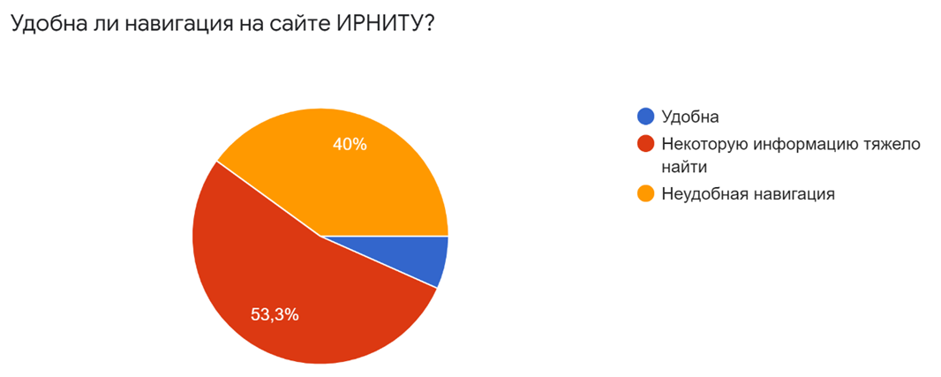
Опрос

Slide 6
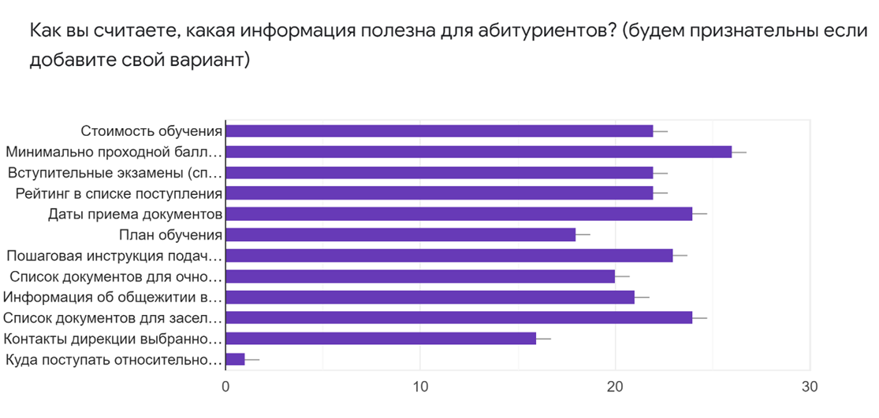
Опрос

Slide 7
Задачи
Определение необходимой для пользователя информации
Сбор информации с сайта ИРНИТУ
Разработка пользовательского сценария
Создание MVP бота
Тестирование и отладка
Деплой на хостинг

Slide 8
Используемые технологии
Node js
Node-telegram-bot-api – библиотека для node
Cheer io – парсер html для node
Docx-parser – парсер word документов
Pm2 – линукс процесс менеджер для node

Slide 9
Необходимая информация
Стоимость обучения
Количество баллов для поступления
План обучения
Вступительные экзамены и минимальные баллы (специалитет, магистратура, бакалавриат)
Даты приема документов
Пошаговая инструкция подачи документов онлайн
Информация о общежитии выбранного института

Slide 10
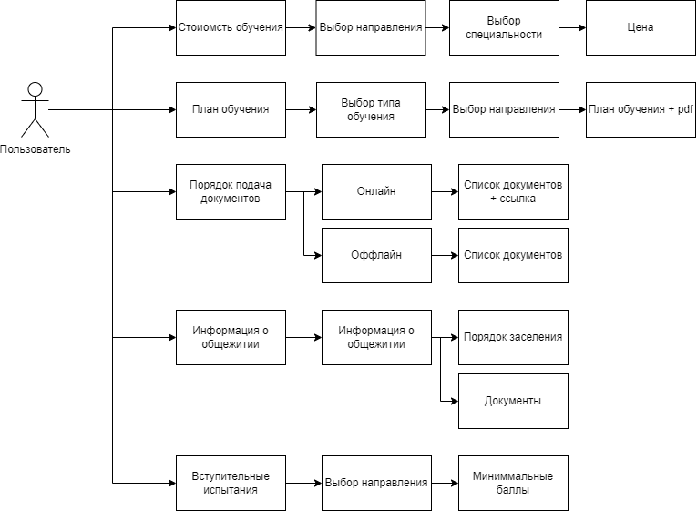
Сценарий пользователя

Slide 11
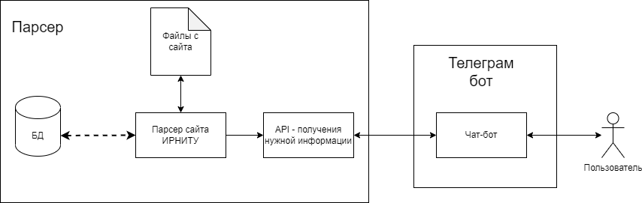
Схема работы бота

Slide 12
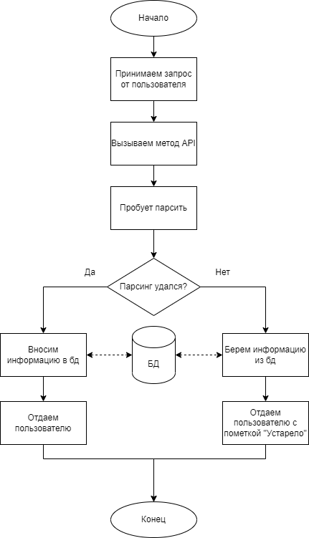
Если произойдет изменения на сайте?

Slide 13
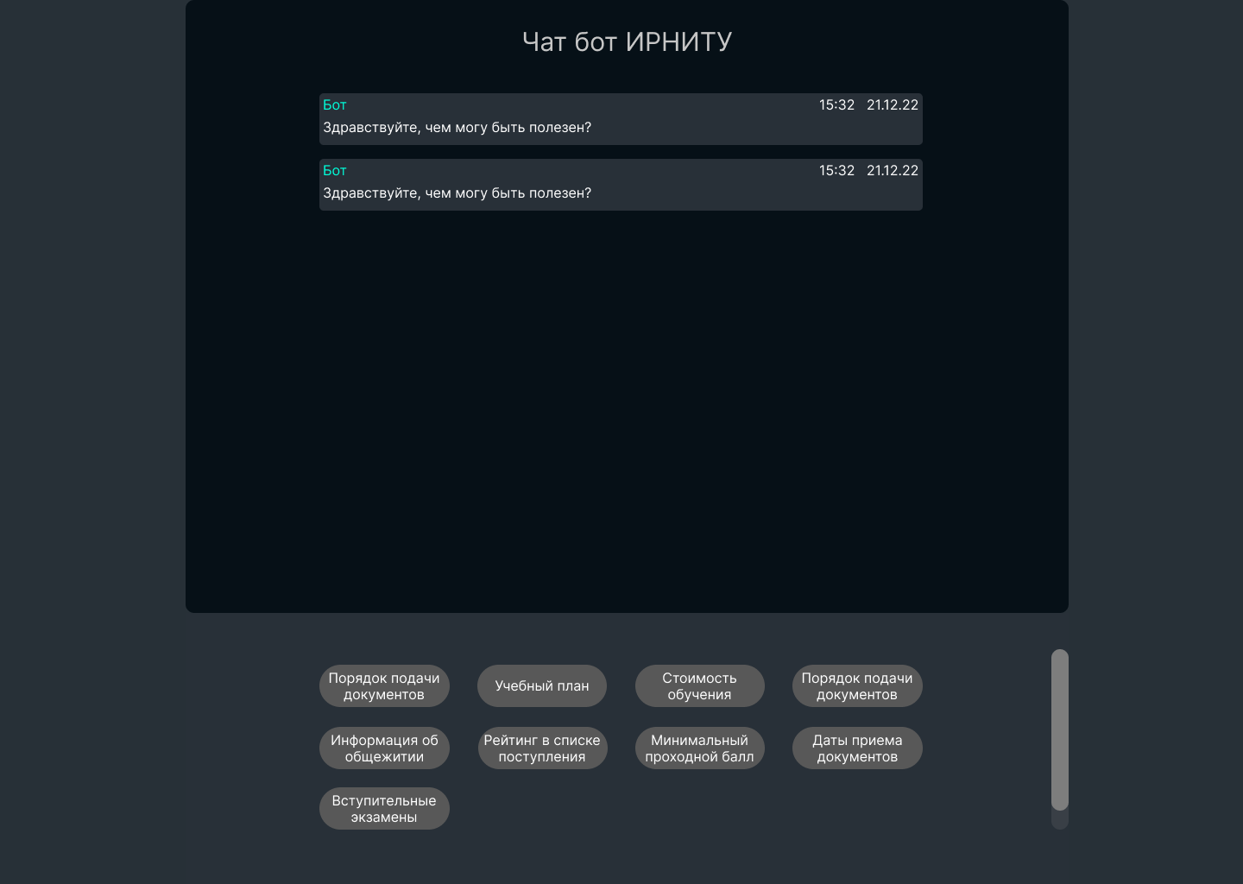
Макет веб-интерфейса

Slide 14
Развертывание
Требования:
Node js – v 16.13.2+
Выделенного места – 100 мб+
Оперативная память – 100мб+
1) Скачивание проекта из github
2) Установка необходимых модулей с помощью команды npm i
3) Переименовать файл env.example.json в env.json и добавить туда токен
4) Запуск с помощью команды npm start или запуск для разработки npm run dev

Slide 15
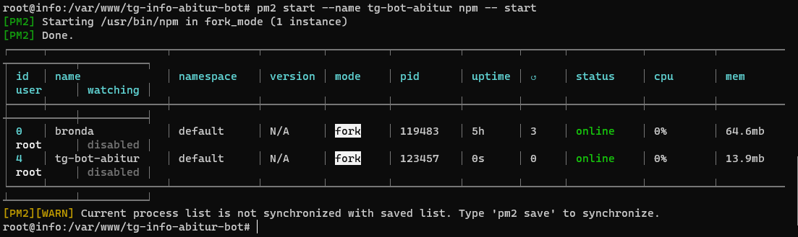
Настройка деплоя на linux системы
1) Скачать репозиторий с помощью (git clone)
2) Зайти в папку с проектом и установить зависимости с помощью npm I
3) Переименовать файл env.example.json в env.json и добавить токен (mv env.example.json env.json)
4) Запустить процесс с помощью pm2 (pm2 start –name tg-bot npm -- start)

Slide 16
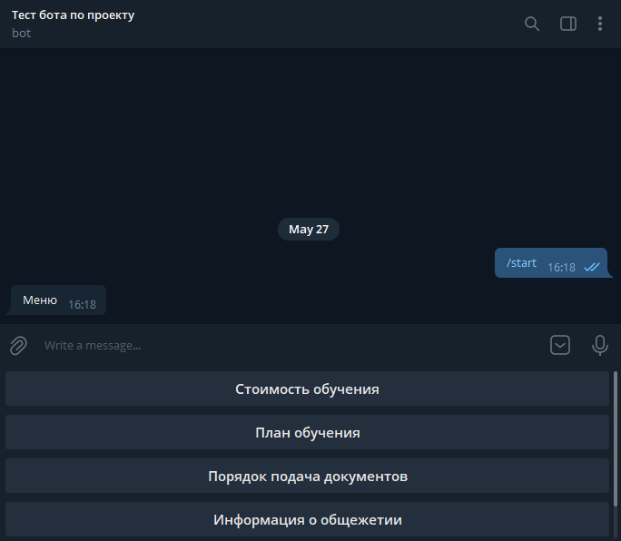
Демонстрация работы

Slide 17
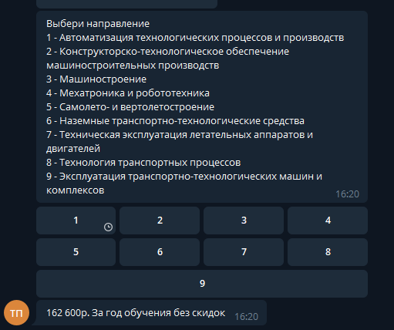
Демонстрация работы

Slide 18
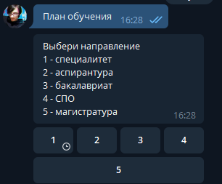
Демонстрация работы

Slide 19
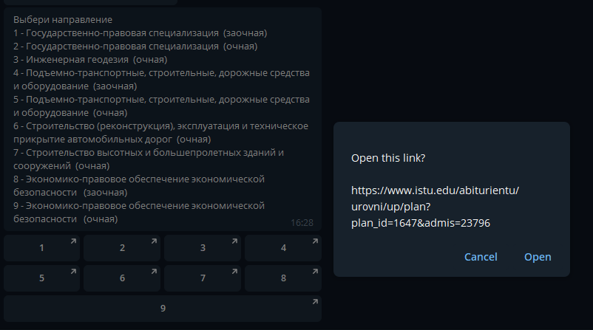
Демонстрация работы

Slide 20
Заключение
Проведен опрос среди студентов
Прописан сценарий пользователя
Выполнен макет веб-интерфейса
Написано техническое задание
Реализована функция просмотра стоимости обучения и плана обучения
Бот выгружен на VPS и запущен в качестве демона

Slide 21
СПАСИБО ЗА ВНИМАНИЕ

